Slide 1
Digitální hry
VIKMB31 (podzim 2016)
Herní mechaniky III., pravidla a vyprávění

Slide 2
Herní mechaniky III
SCHELL, Jesse. The art of game design: a book of lenses. Boca Raton: CRC, c2008. ISBN 978-0-12-369496-6.

Slide 3
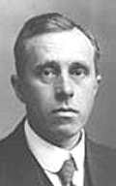
Magic circle
Huizingův pojem
Hra jako činnost svobodná, v opozici k vážnosti
Při hraní jsme v magickém kruhu
Jiného světa
Jiná pravidla
Jiný narativ
J. Huizinga, Homo ludens: o původu kultury ve hře. Praha: Dauphin 2000

Slide 4
Prostor jako herní mechanika
Spojený vs Oddělený
Fyzický vs Virtuální
Virtuální vs Aktuální
Symetrický vs Nesymetrický
Lineární vs Nelineární

Slide 5
Tvorba her = x
Zadavatel: (často sám designér)
… splnění konkrétního cíle (prodej, zájem, naučení, data mining, testování…)
Designér:
… aby hráč investoval co nejvíce času
Hráč:
… plnění potřeb (zábava, pocit posouvání se – progress, učení, spektákl, příběhový zážitek…)

Slide 6
PRAVIDLA
CORE GAMEPLAY
MOTIVACE
MDA
game
INTERFACE
user
ODMĚNY
DESIGN
KONTINUITA
OBJECT ORIENTED
TESTOVÁNÍ

Slide 8
Tutorial
„a ​period of ​study with a ​tutor ​involving one ​student or a ​small ​group“
„A tutorial is a method of transferring knowledge and may be used as a part of a learning process. More interactive and specific than a book or a lecture; a tutorial seeks to teach by example and supply the information to complete a certain task.“
Co je nutné předat, aby hráč vaši hru mohl hrát?

Slide 9
Přemýšlejte, jak váš prototyp naučíte babičku.

Slide 11
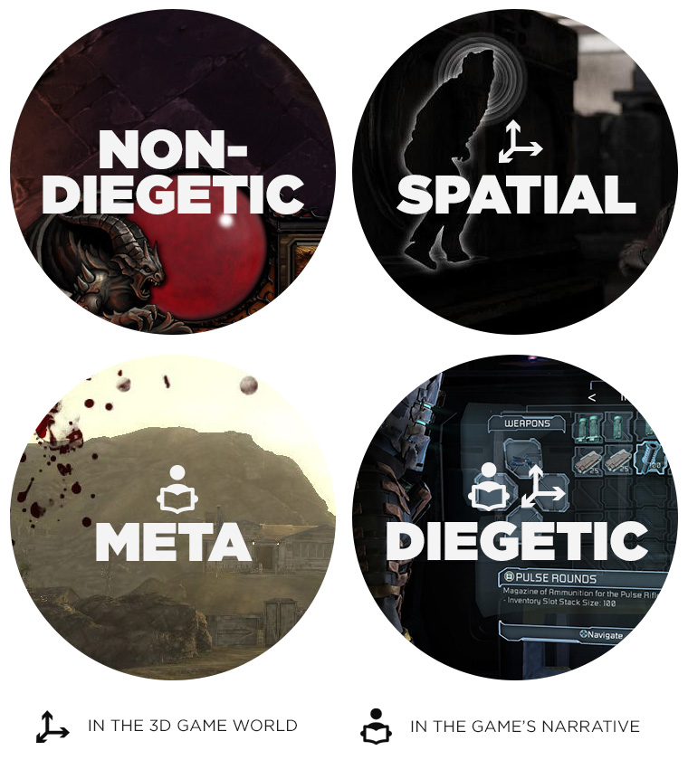
Interface – překážka?
Interface a UX
Spatial x Meta
Diegeticky x nediegeticky
Svět x Narativ
Direct feedback

Slide 12
ONBOARDING

Slide 13
Onboarding
Od tutoriálu k pochopení herního systému.
Organické vs lineární
Explorativní vs dirigované

Slide 14
Lineární progres
kontrolovatelné
lze balancovat testováním
lze predikovat trasy / buildy
Příběh jako progres?

Slide 15
Pseudo-organický progres
kontrolovatelné (omezení prostorem, dostupností surovin)
hůře „balancovatelné“
lze predikovat rámce

Slide 16
Organický, explorativní progres
progres nekontrolovatelný
omezení prostorem
design úměr / poměrů
optimalizace procesů
Ještě těžší v PvP.

Slide 17
post-tutorial motivátory
kompletace
explorace
spektákl
výzvy
soupeření
„skill shaping“
achievementy
…

Slide 18
SHRNUTÍ

Slide 19
HERNÍ ELEMENT | REPREZENTUJE
mechaniky | „co“; akce
dynamiky | „jak“; způsob využití akcí
estetika | „jaký efekt“; estetické reakce
prostor | „kde“; prostor akcí
pravidla | „jak ano/ne“; hranice akcí
cíle | „proč“; příčiny akcí
herní smyčky | „proč znovu“; motivace opakování akcí

Slide 20
Shrnutí
Magický kruh
Prostor
Tutorial
Pravidla
Onboarding
Interface
Progress

Slide 21
…

